Slide 1
抗辐照测试
2023/6/3

Slide 2
样品安装
1-4样品相隔50cm以上，保证被照射样品不会影响到其他的样品

Slide 3
移动校准
校准时确认束斑位于芯片正中间

Slide 4
辐照剂量安排
 | 1 | 2 | 3 | 4 | 5（测试板）
$N_{i}$ 积分剂量（$1MeV Si n_{eq}/{cm}^{2}$） | $$5{∗10}^{11}$$ | $$5{∗10}^{12}$$ | $$5{∗10}^{13}$$ | $$7.5{∗10}^{13}$$ | $$7.5{∗10}^{13}$$
$Δt$ 辐照时间(s) | 450 | 4502 | 45024 | 67536 | 67536
以$7.16{×10}^{8}pps$的预期束流流率，和1.551等效中子系数，计算的辐照时间。使用70MeV, 5*5cm束斑
$Δt=\frac{Ni}{n}=\frac{N_{i}}{φ(S)∙k(E)}$(s)
该流率是按CT（环境剂量值）为10时的实验数据为参考的，本次实验平均CT值在13左右，实际照射剂量可能略大于预期

Slide 5
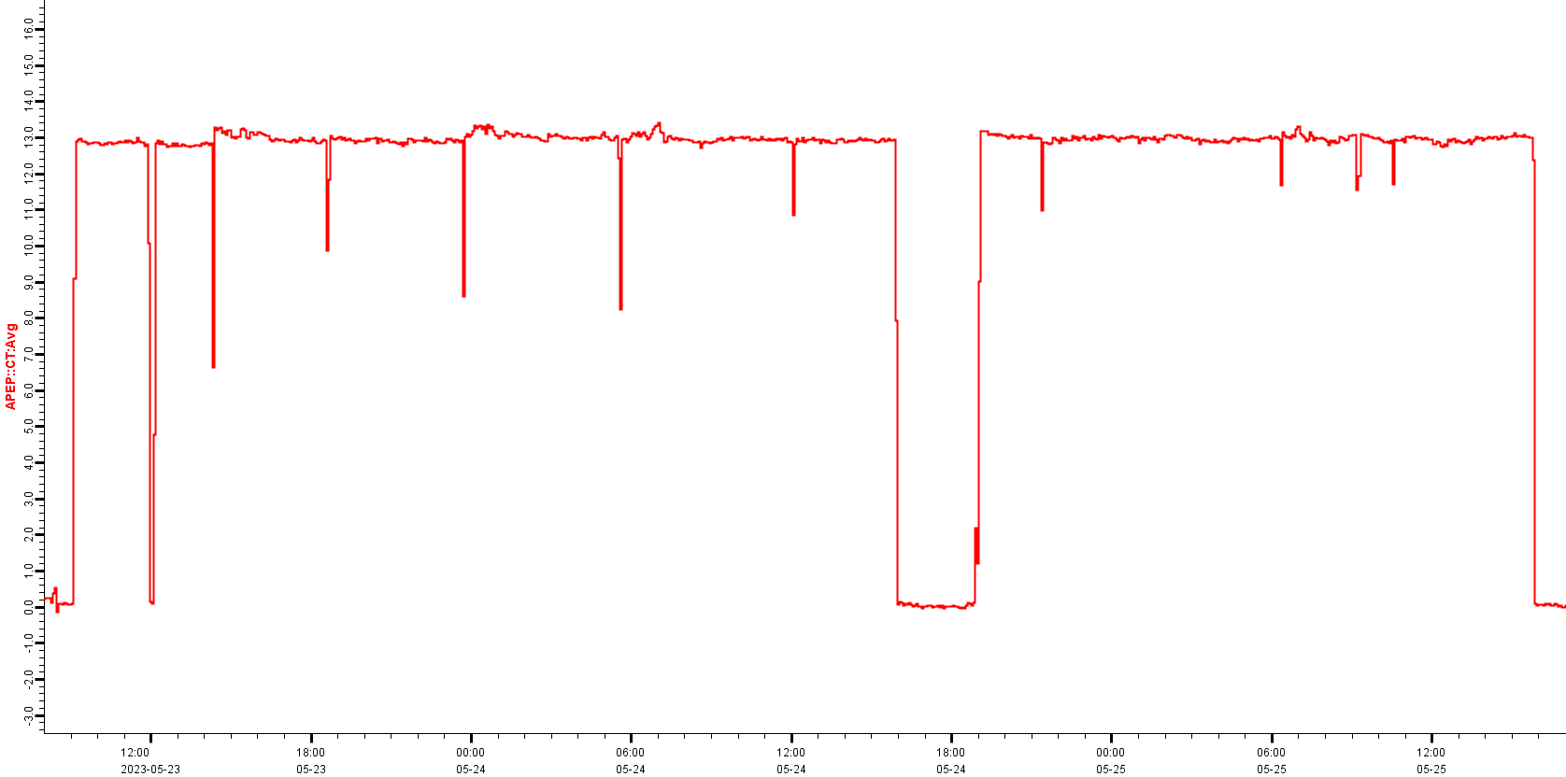
束流工作状态
CT值基本工作在13，除了23号下午停束3小时外，其他时间基本没有超过十分钟的停束流。停束三小时的芯片已补时

Slide 6
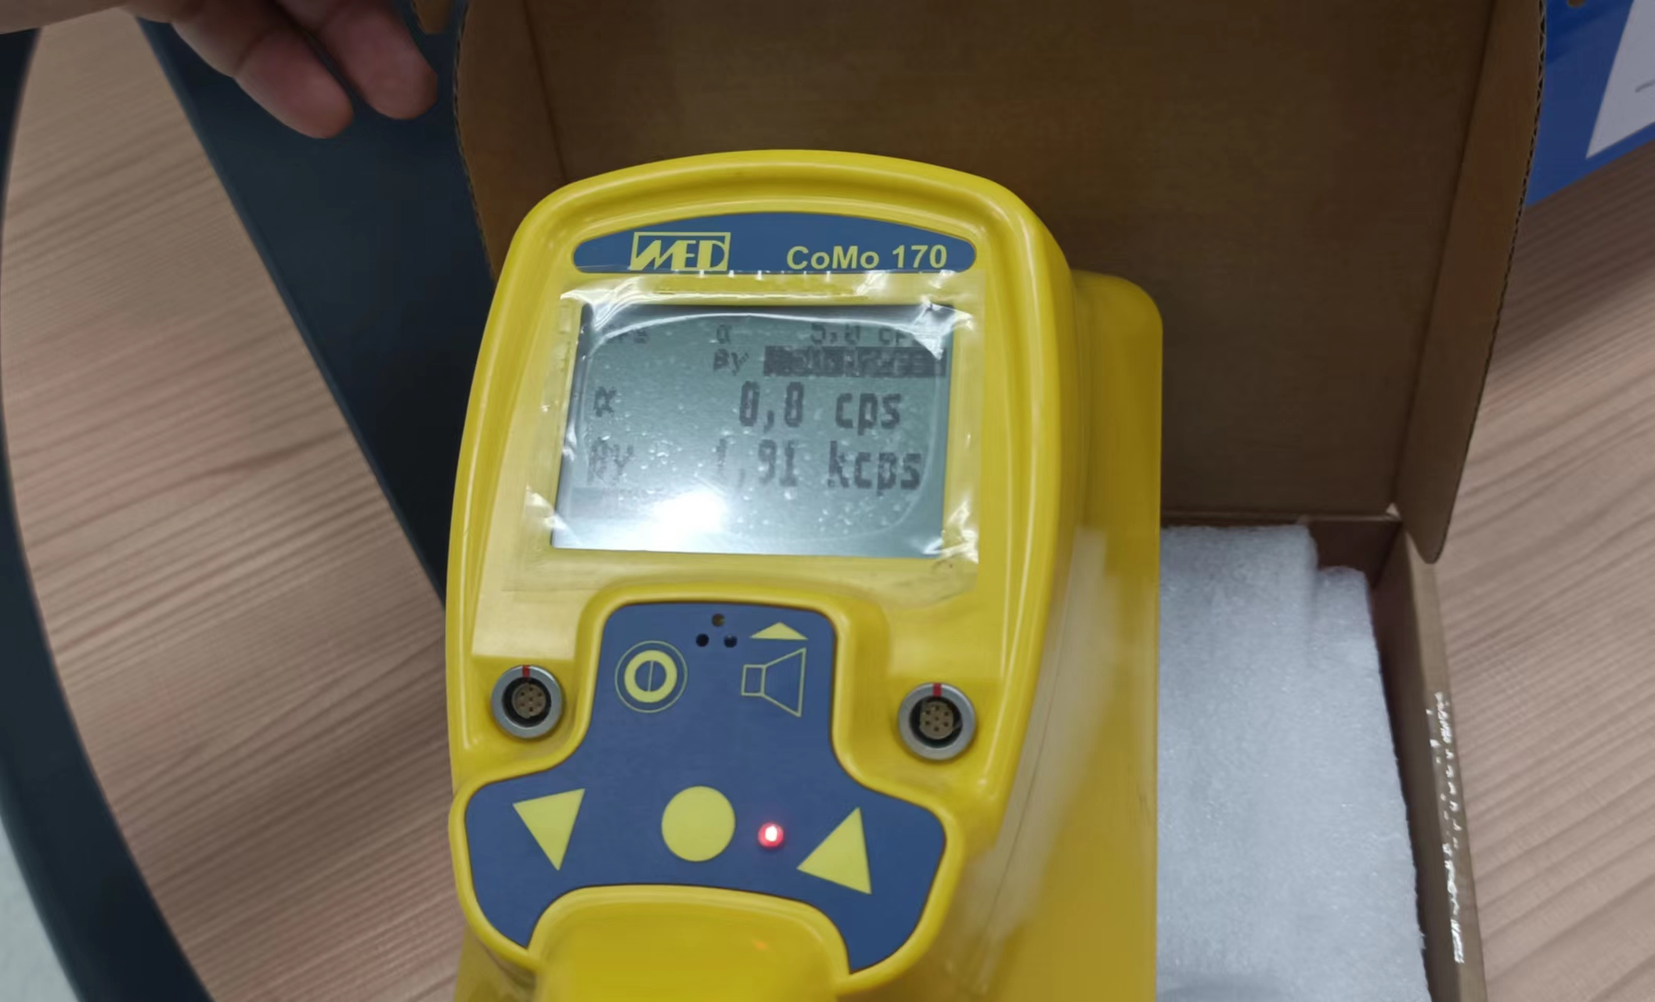
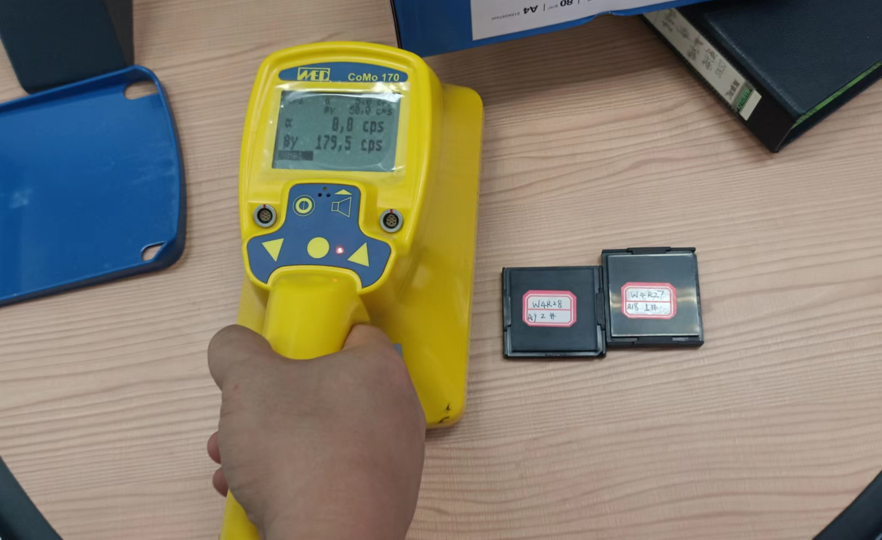
辐照后样品残余辐照
测试板：1.91kcps（βγ） 第三块裸片：179.5
安全标准为115，四个裸片将等待几周后送回进行接下来的测试

Slide 7
辐照剂量检验
3，4，5号芯片安放了铜箔片，通过计量一定时间内的特定光谱计数，即可推算接受到的剂
$\frac{N\left(t\right)}{ε}=N_{x,Cu}∗σ_{Cu}∗φ_{proton}∗S_{IRR}∗\left(1−e^{−λ∗t_{IRR}}\right)∗e^{−λ∗t_{WAIT}}$
$t_{IRR}$, $t_{WAIT}$:辐照时间，辐照结束与测量时间间隔
$N\left(t\right):$计数率
$ε$:计量效率
$N_{x,Cu}$：铜箔面密度
$σ_{Cu}$：散射截面
$φ_{proton}$：待求的质子源流率
$S_{IRR}$：样品面积
$λ$：衰变常数

Slide 8
根据实验测量值推算其他芯片剂量
检验该方法可信度
由列标对应芯片推算剂量 | 3 | 4 | 5
3 | 9.32 | 9.27 | 9.59
4 | 14.33 | 14.26 | 14.75
5 | 14.27 | 14.20 | 14.69
红色为测量值，黑色为根据测量值和CT值积分推测的剂量,单位为E+13 1MeV neq/cm^2

Slide 9
将该方法应用到剩余两个芯片上
由列标对应芯片推算剂量 | 3 | 4 | 5
1 | 0.08 | 0.08 | 0.08
2 | 0.94 | 0.94 | 0.97
3 | 9.32 | 9.27 | 9.59
4 | 14.33 | 14.26 | 14.75
5 | 14.27 | 14.20 | 14.69
对于1，2号芯片取3个值的平均值作为最后辐照结果

Slide 10
实际接受剂量对比
 | 1 | 2 | 3 | 4 | 5（测试板）
$N_{i}$ 积分剂量预计值（$1MeV Si n_{eq}/{cm}^{2}$） | $$5{∗10}^{11}$$ | $$5{∗10}^{12}$$ | $$5{∗10}^{13}$$ | $$7.5{∗10}^{13}$$ | $$7.5{∗10}^{13}$$
$N_{i}$ 积分剂量实际值(模拟数据推算) | $$6.5{∗10}^{11}$$ | $$6.5{∗10}^{12}$$ | $$6.5{∗10}^{13}$$ | $$9.75{∗10}^{13}$$ | $$9.75{∗10}^{13}$$
$N_{i}$ 积分剂量实际值（测量值及推算值） | $${ 8.34∗10}^{11}$$ | $${ 9.53∗10}^{12}$$ | $${9.32 ∗10}^{13}$$ | $${14.26∗10}^{13}$$ | $${ 14.69∗10}^{13}$$
未考虑靶材料反射对测量值的影响

Slide 11
后续计划
四块芯片已经寄到高能所，准备打线进行进一步测量
吴天涯暂时保管，然后联系工厂打线
再找四块相同的测试板进行接下来的测试
主要测量芯片的分辨率，效率，clustersize

